Slide 1
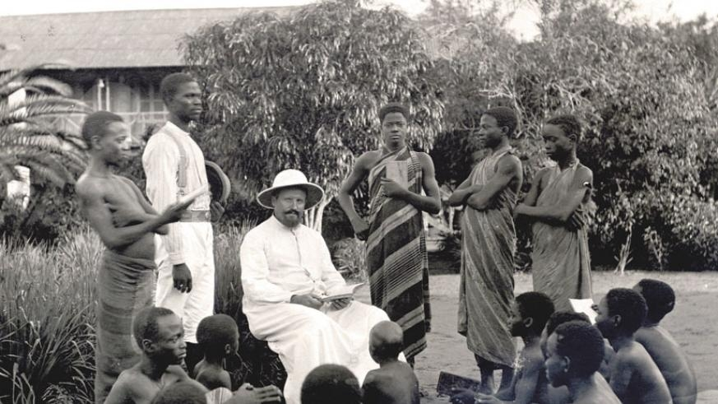
Før folkedrabet

Slide 2
Dagens plan:
Hutuer og tutsier – hvordan opstod den etniske opdeling?
2. Fra koloni til etnisk borgerkrig - Rwandas historie 1884-1994
PAUSE
3. Fra koloni til etnisk borgerkrig - Rwandas historie 1884-1994 (forsat)
4. Hvilke problemer var der imellem hutuerne og tutsierne i 1994 - opsamling

Slide 3
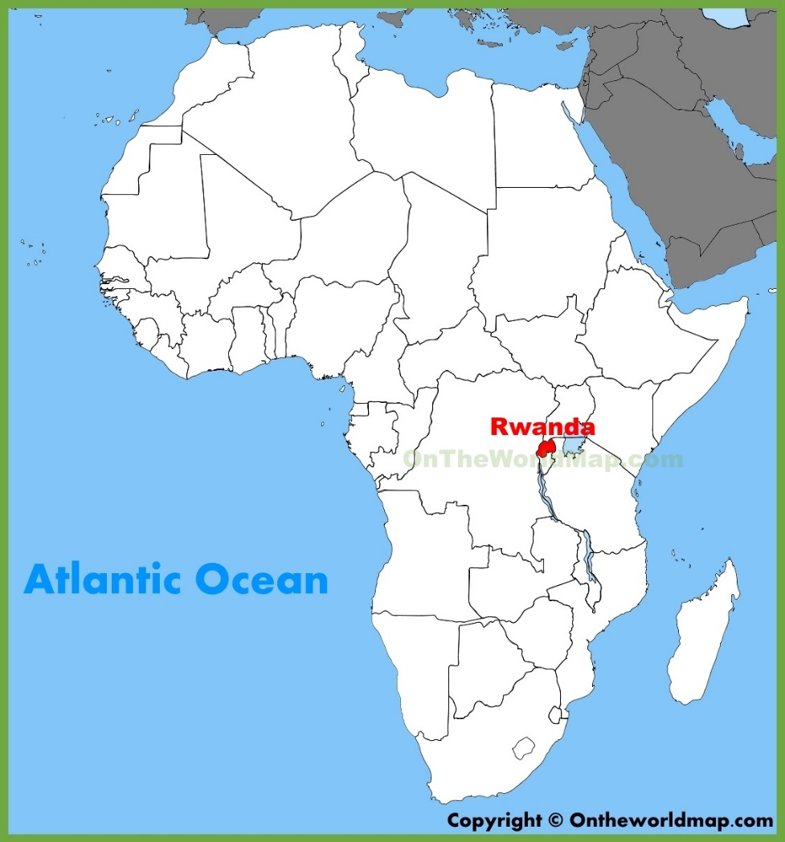

Slide 4
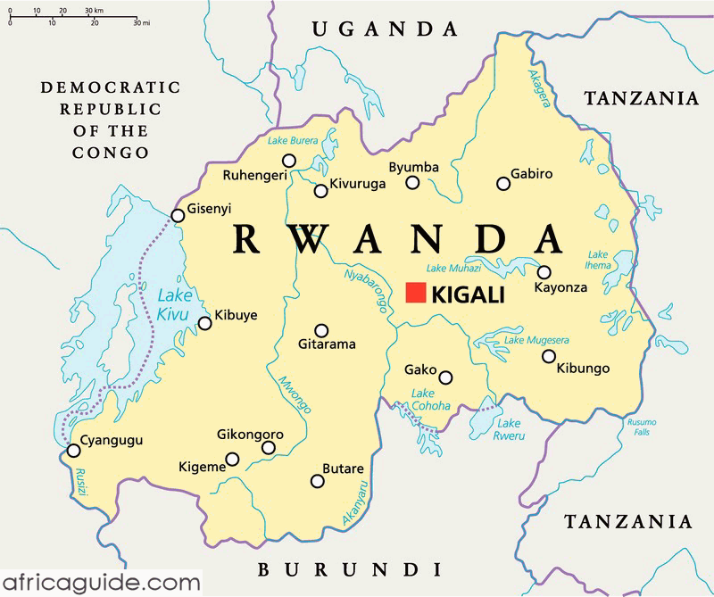

Slide 5
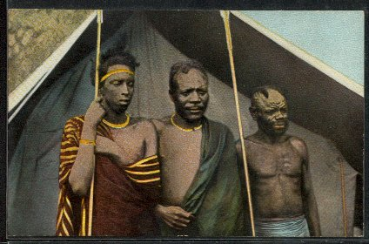
Hutuer og tutsier – hvordan opstod den etniske opdeling?

Slide 6
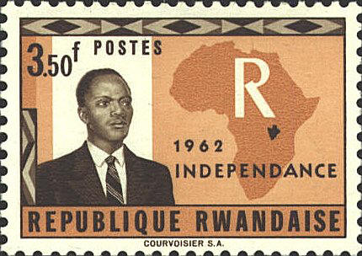
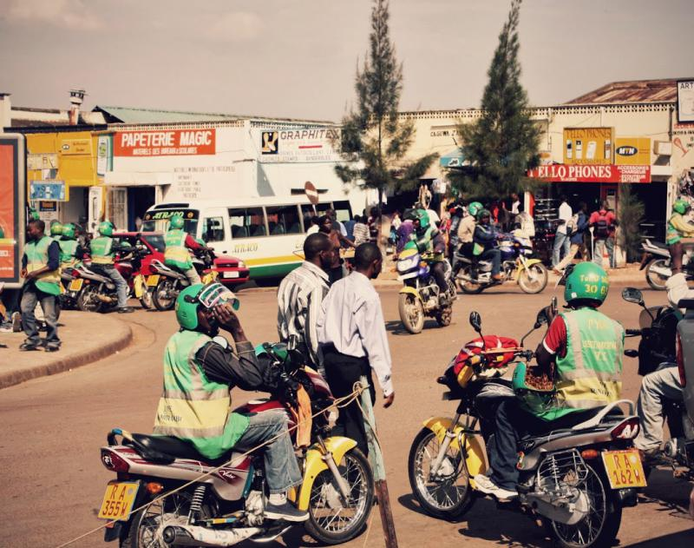
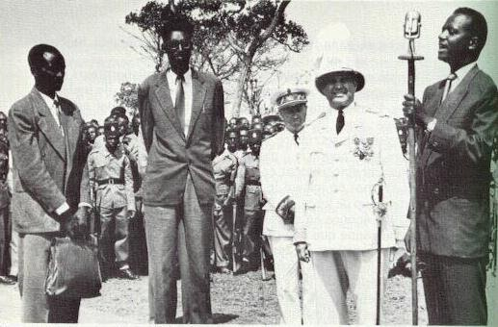
Fra koloni til etnisk borgerkrig - Rwandas historie 1884-1994

Slide 7
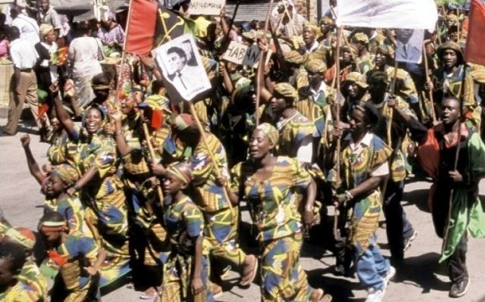
Hvilke problemer var der imellem hutuerne og tutsierne i 1994?

